Slide 1



02 - 03 СЕПТЕМВРИ 2024
ОБРАЗОВАНИЕТО ПРЕЗ ПАРАДИГМАТА НА ХУМАНИЗМА И ИЗКУСТВЕНИЯ ИНТЕЛЕКТ
Организатор Община Варна
„РАБОТИЛНИЧКА ЗА ИДЕИ - ХАРМОНИЯ МЕЖДУ УЧЕНЕ И ПРАКТИКА“
Галина Иванова Райкова - ДГ37“Пламъче“
България гр.Варна

Slide 2
STEAM ИЛИ STEM - КАКВО ОЗНАЧАВА ТОВА ЗА ВАС?
Все по-често чувате, че образованието трябва да се основава на практиката и изискванията на динамичната технологична среда?
STEM е един от подходите, които могат да ви помогнат да постигнете интеграцията на теорията в практиката, да създадете среда, в която детето ще бъде свой собствен учител, изследовател и пътешественик в областите на науката.
Голяма част от STEM-уроците включват изграждане на модели и симулация на ситуации.
Просто казано, STEM и STEAM отразяват реалния живот.
Това, което отличава STEM от традиционното образование и наука е смесената учебна среда и демонстрира на учениците как научният метод може да бъде приложен в ежедневието.
STEM отчита факта, че непрекъснатия напредък на технологиите променя начина, по който децата учат, свързват се с другите и взаимодействат по между си всеки ден.

Slide 3
Ползите от STEM образованието
Чрез интегриране на дейностите по STEM в учебните области на децата се предоставя
възможност за развитие на умения, необходими за адаптация в динамично развиваща се
прагматична и технологична среда.
Творческо мислене;
Критичен анализ;
Работа в екип;
Инициатива;
Общуване;
Математическа грамотност.

Slide 4
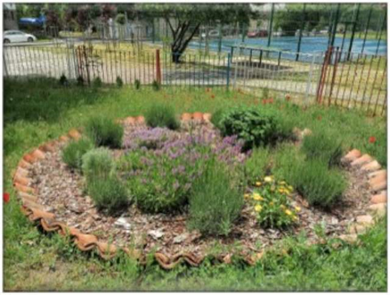
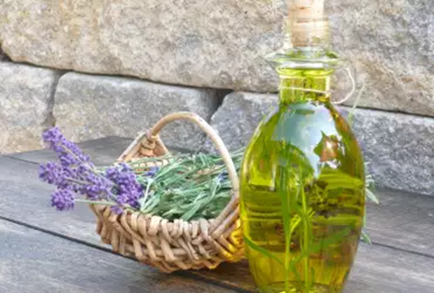
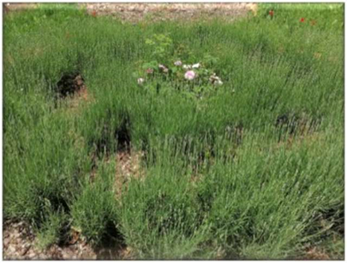
И ето ни в откриване на :
"тайната зад шишенцето"- извличане на етерично масло, чрез топлинна обработка от слънчеви лъчи.
Лавандулово масло
Екологично чисто и извлечено от собствено произведени лавандулови стръкове в опитното поле на еко-комплекс"пламъче"

Slide 5
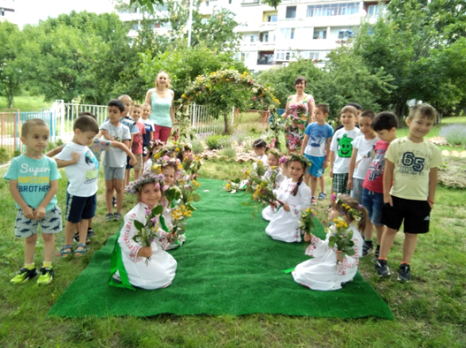
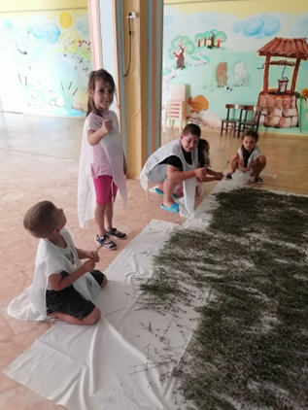
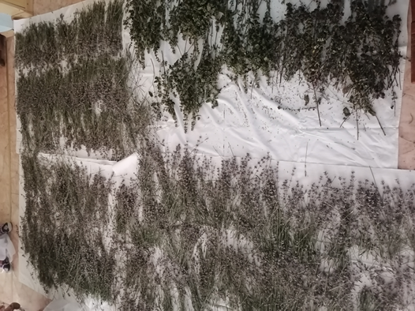
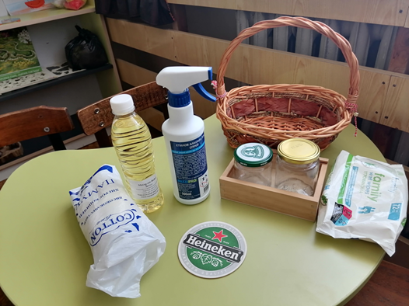
"…...Набран по Еньов ден, изсушен по традиционен начин и готов за приготвяне на маслен извлек....'

Slide 6
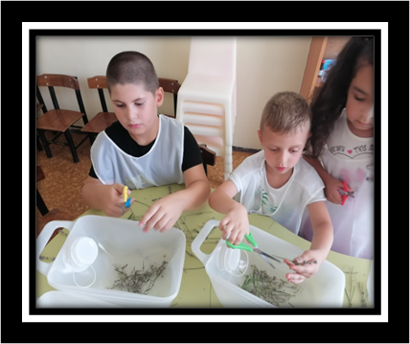
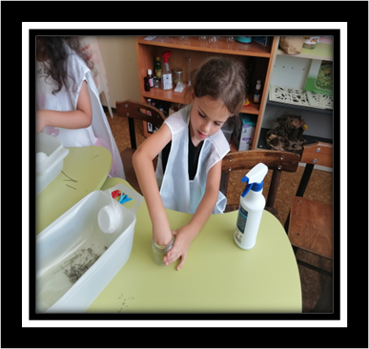
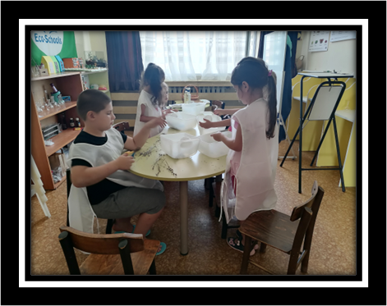
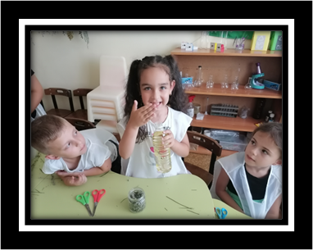
Много е важно, да подготвим старателно съда, за маслото!
Първо да изпробваме , като химически агент, ….после, започва подготовка за най-важното, а то е.....

Slide 7
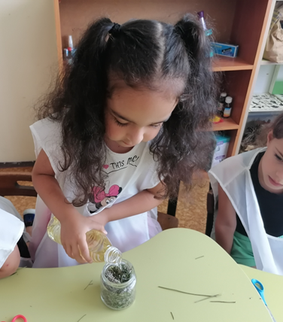
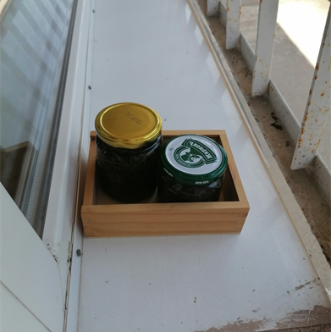
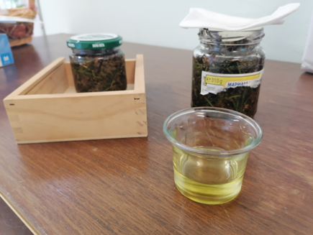
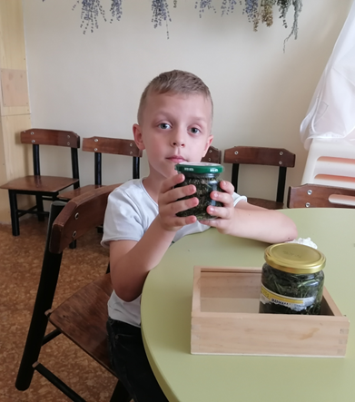
След 4 седмици..........
Началото на процеса е стартиран:13.07.2023г.

Slide 8
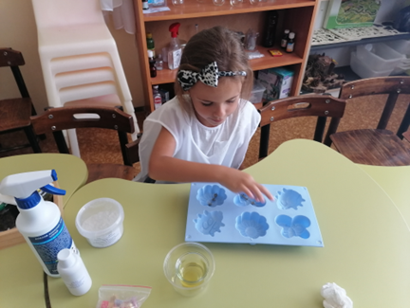
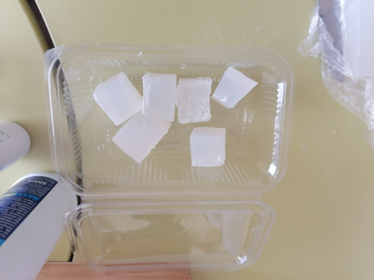
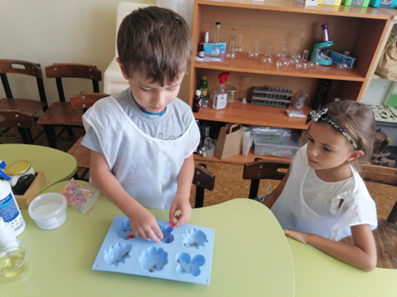
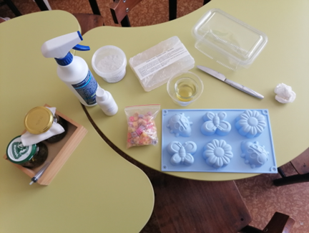
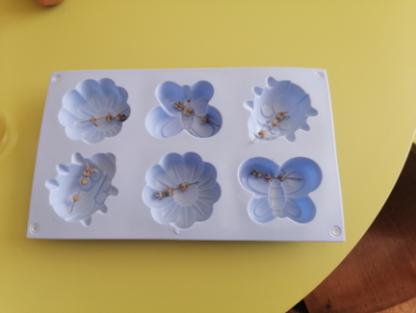
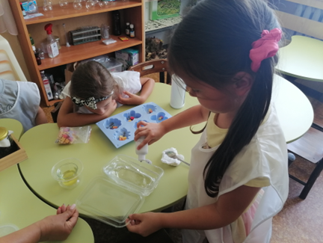
Но не спряхме до тук...., а вложихме етеричното маслo в ароматен лавандулов сапун!

Slide 9
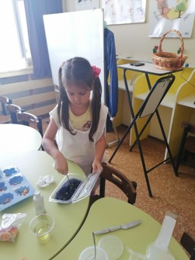

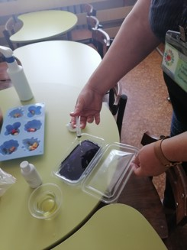
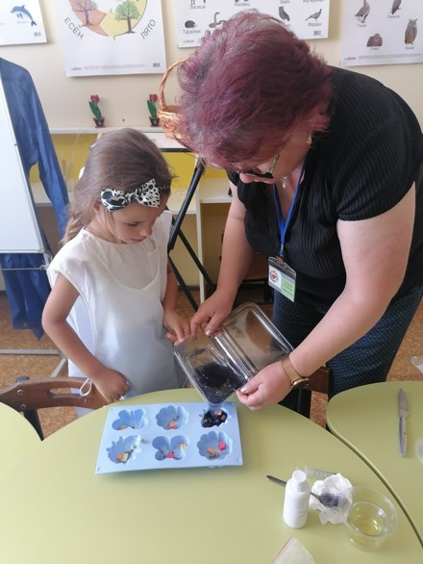
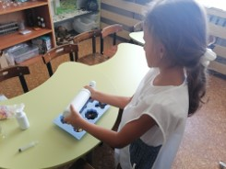
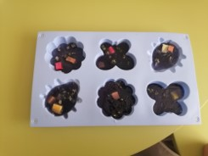

Slide 10
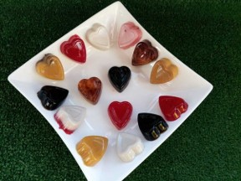
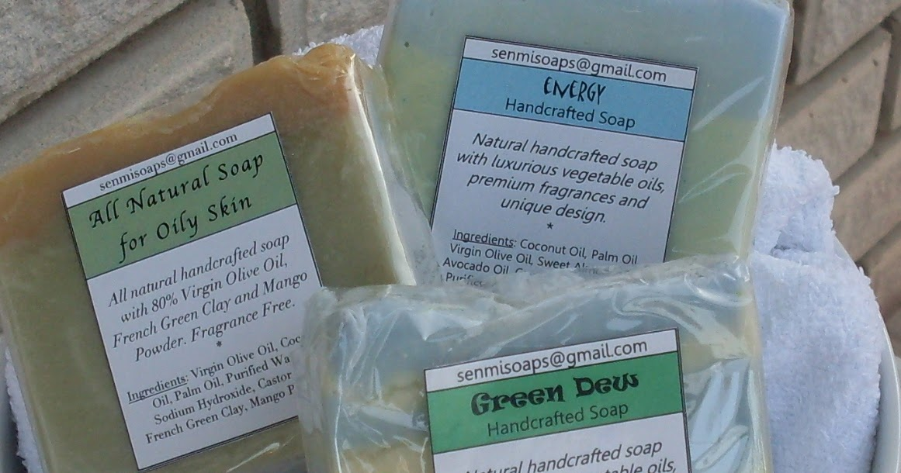
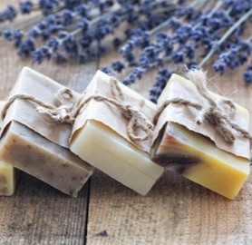
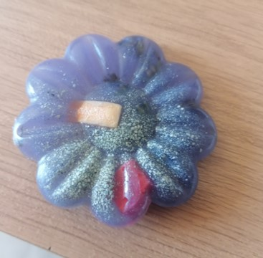
Някои деца изпитват пълен ужас при мисълта да влязат в банята, още повече ако се налага да прекъснат играта си заради това.
Ето едно занимание ,превърнато в игра-приятна, забавна и полезна,
И ето стигнахме до тук - от стръкчето до сапуна...........

Slide 11
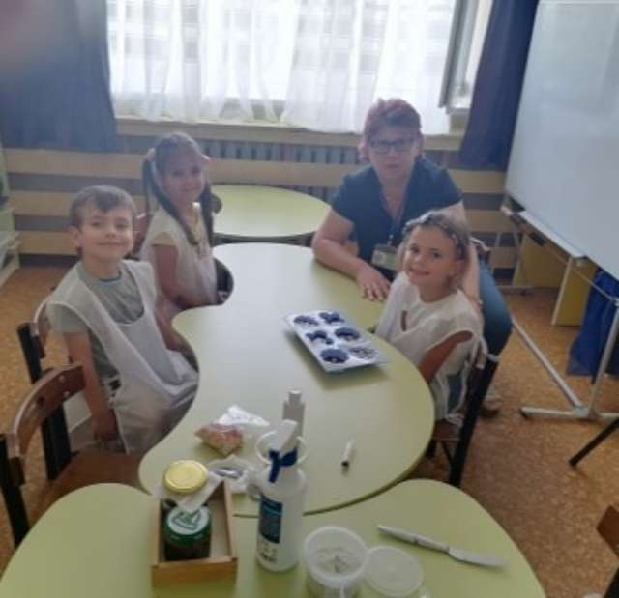
"И така, ден след ден, се учим да изпробваме, изследваме, опитваме и забавляваме, защото това са нещата от живота, а ние трябва да сме подготвени за него............."
БЛАГОДАРЯ ВИ ЗА ВНИМАНИЕТО!

